Slide 1
ΠΑΝΕΠΙΣΤΗΜΙΟ ΠΑΤΡΩΝ ΣΧΟΛΗ ΑΝΘΡΩΠΙΣΤΙΚΩΝ ΚΑΙ ΚΟΙΝΩΝΙΚΩΝ ΕΠΙΣΤΗΜΩΝ Τ.Ε.Ε.Α.Π.Η
ΟΝΟΜΑ: ΠΑΝΑΓΙΩΤΟΥ ΕΥΑΓΓΕΛΙΑ_4727
ΠΑΠΑΚΩΝΣΤΑΝΤΟΠΟΥΛΟΥ ΑΝΔΡΙΑΝΑ_4730
ΠΑΠΑΧΡΙΣΤΟΦΙΛΟΥ ΕΥΑΓΓΕΛΙΑ_4732
ΧΑΡΑΛΑΜΠΟΠΟΥΛΟΥ ΑΝΝΑ-ΜΑΡΙΑ_4810

Slide 2
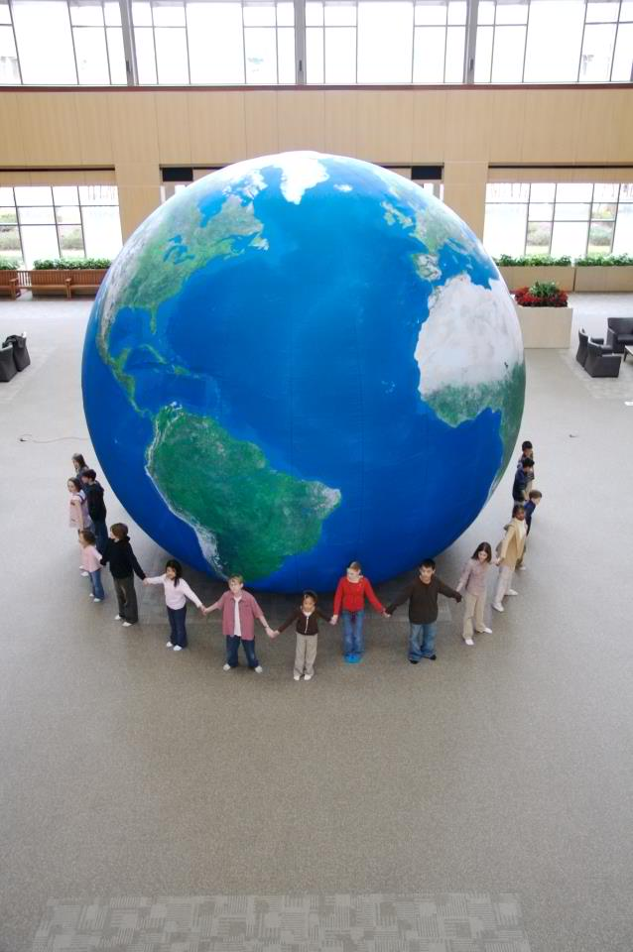
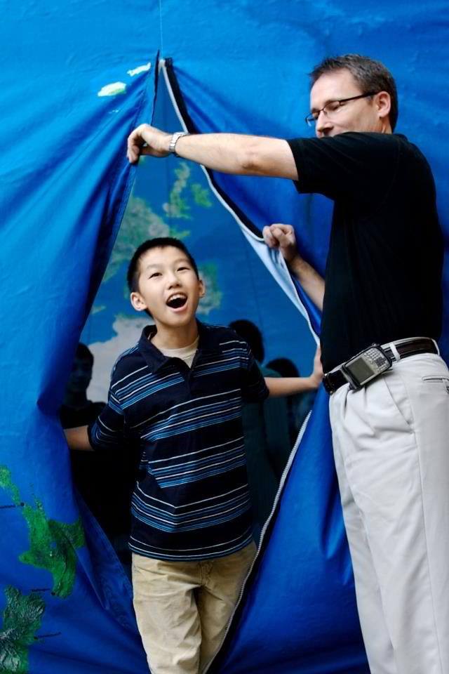
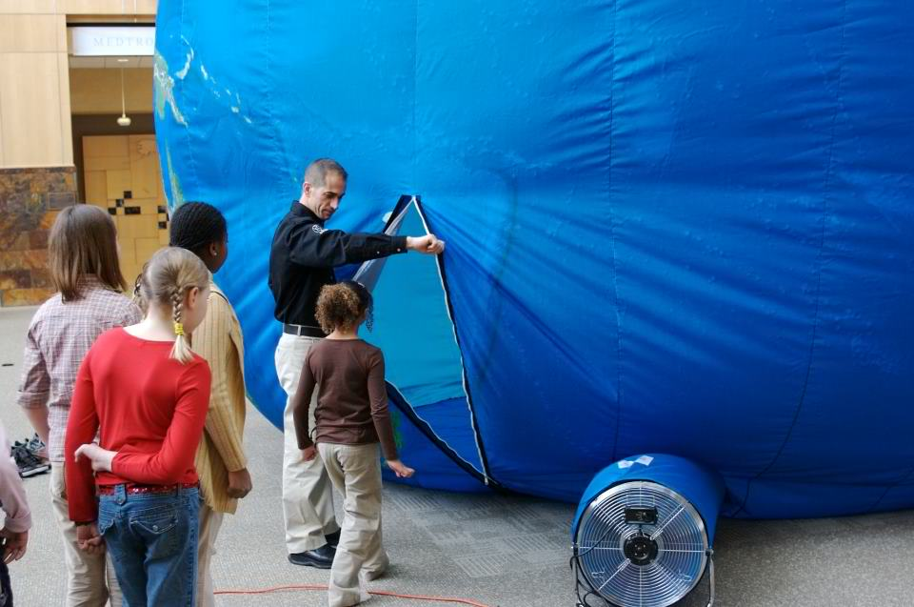
ΔΡΑΣΤΗΡΙΟΤΗΤΕΣ ΓΙΑ ΤΟ ΣΧΗΜΑ ΤΗΣ ΓΗΣ (1/1)
Παραμύθι Zoom by Istvan Banyai
Earth Balloon: εκπαιδευτικό πρόγραμμα
Δραστηριότητα επέκτασης: κατασκευή του σχήματος της Γης με πηλό και χαρτοπολτό

Slide 3
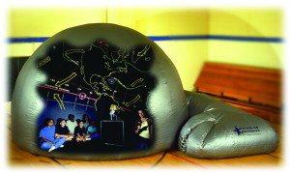
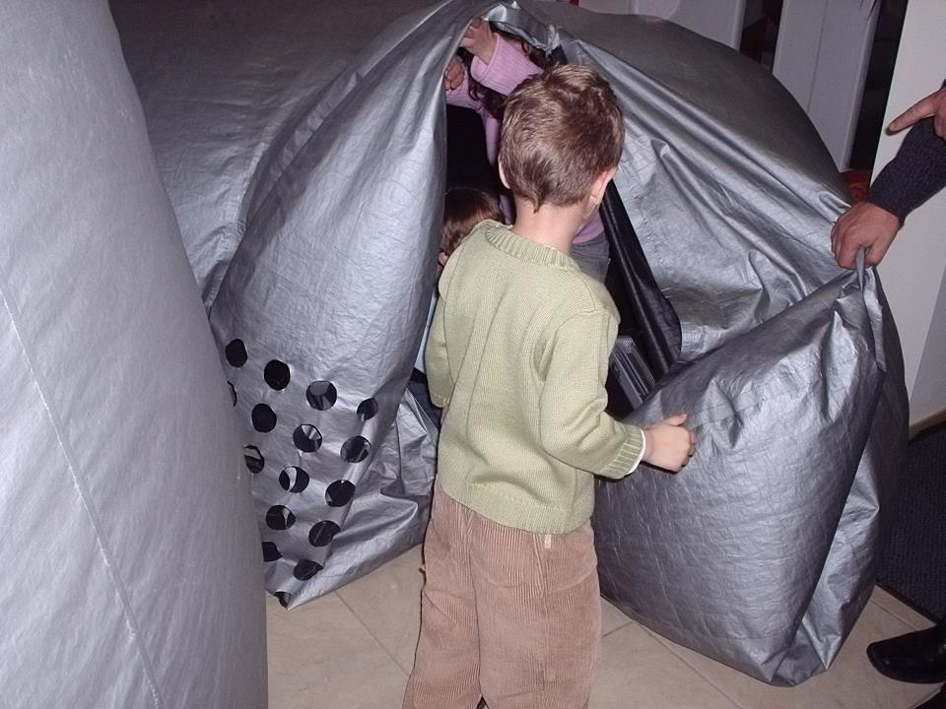
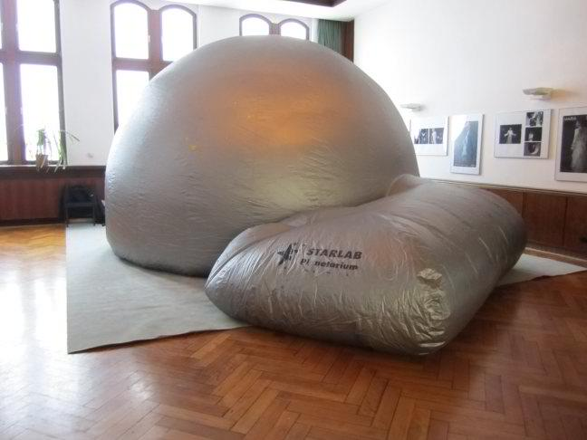
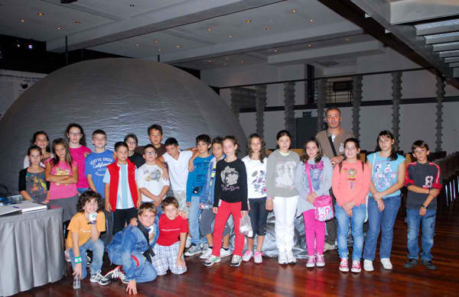
ΔΡΑΣΤΗΡΙΟΤΗΤΕΣ ΓΙΑ ΤΟ ΠΛΑΝΗΤΙΚΟ ΣΥΣΤΗΜΑ (1/1)
Αφόρμηση: προβολή βίντεο
Starlab (Κινητό Πλανητάριο): εκπαιδευτικό πρόγραμμα
Δραστηριότητα επέκτασης: ομαδική ζωγραφιά του πλανητικού συστήματος σε χαρτί του μέτρου

Slide 4
ΔΡΑΣΤΗΡΙΟΤΗΤΕΣ ΓΙΑ ΤΟ ΦΑΙΝΟΜΕΝΟ ΤΗΣ ΕΝΑΛΛΑΓΗΣ ΜΕΡΑΣ-ΝΥΧΤΑΣ (1/1)
Παραμύθι «Καληνύχτα Φεγγάρι»
Βιωματικό παιχνίδι: «Μέρα και νύχτα»
Δραστηριότητα επέκτασης: pretend play
«Πότε βλέπουμε το φεγγάρι;»
«Πότε εξαφανίζεται το φεγγάρι;»
«Τι παίρνει τη θέση του φεγγαριού;»
Σκοπός: Οι λέξεις «νύχτα», «μέρα», «φεγγάρι» και «ήλιος» θα πρέπει να προκύψουν από τη συζήτηση.

